Slide 1
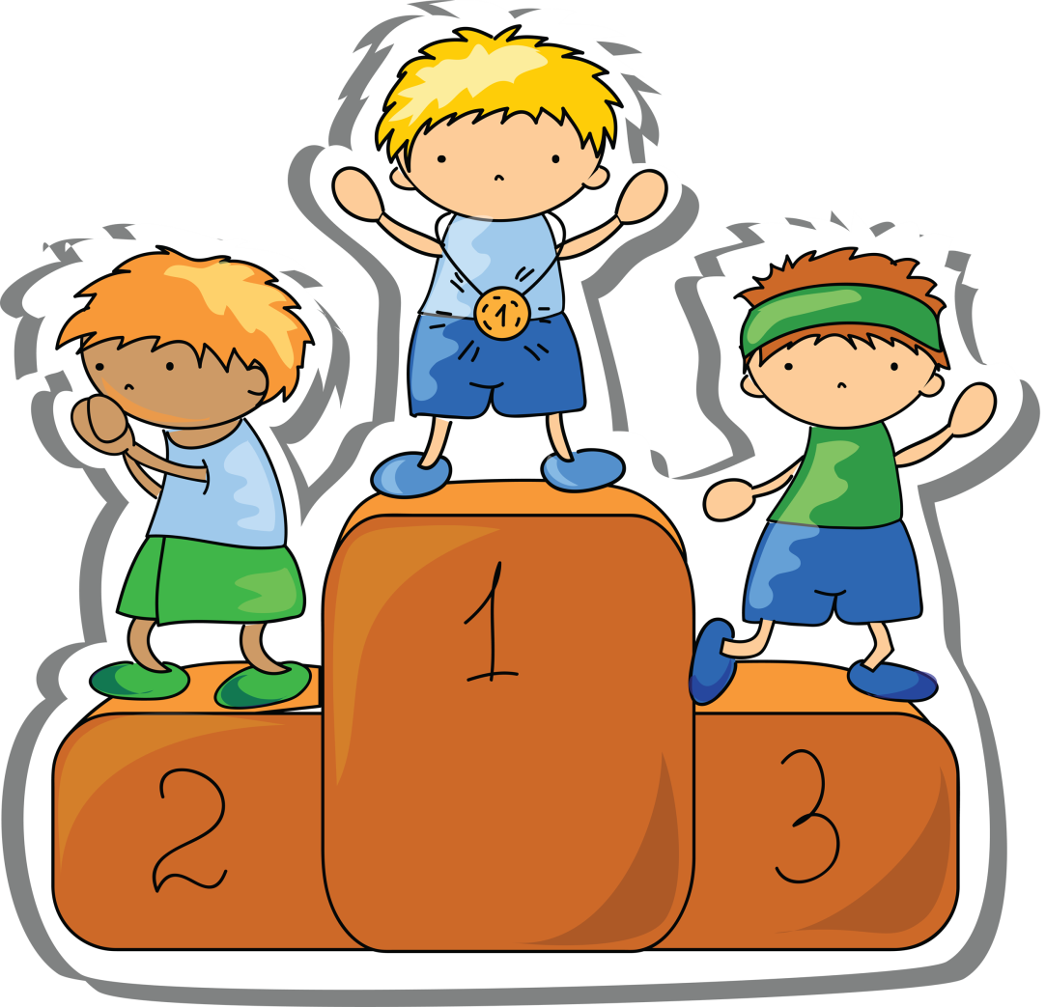
Проект №6

Slide 2
Фестиваль учнівської молоді “Козацька січ ”
Керівник команди-педагог-організатор ЗОШ І-ІІ ступенів-Теслюк Наталія Ярославівна.

Slide 3

Мета: а) навчальна – ознайомити дітей з історією виникнення Олімпійських ігор; з культурою і традиціями Стародавньої Греції, символікою Олімпійських ігор (прапор, факел); поглибити знання дітей про видатних спортсменів України; б) розвиваюча - розвивати інтерес до пізнання історії спорту нашої країни; розвивати естетичні погляди, почуття смаку, емоційної чутливості; уточнити і розширити знання дітей про такі поняття, як спортивні знаряддя, відзнака за спортивні досягнення; в) виховна - виховувати любов до фізкультури та спорту, розвивати фізичні уміння та навички, виховувати спритність, витривалість, сміливість, почуття колективізму, дружби, взаємовиручки, бажання перемогти, прививати прагнення до занять фізкультурою; виховувати, відчуття патріотизму, любов до Батьківщини.

Slide 4
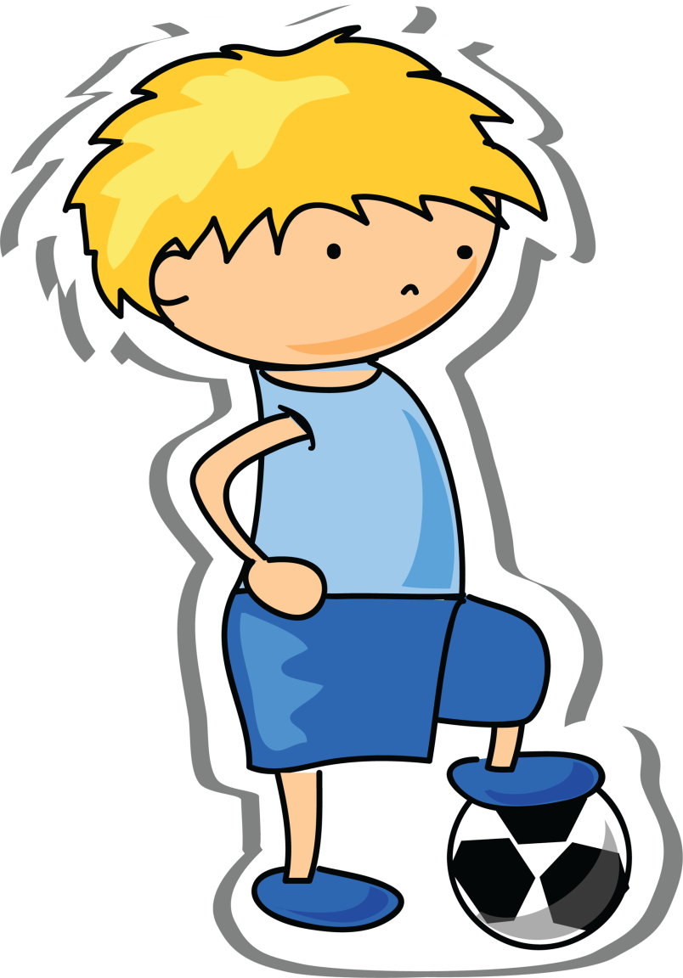
Термін виконання проекту: довготривалий.
Вид проекту: колективно – творча справа .
Оцінювання : самооцінювання та взаємооцінювання .
Тип проекту: груповий.
Очікувані результати: формування позитивного відношення до фізичної культури; підвищення інтересів учнів до вивчення історії України; виховання почуття гордості за нашу країну; прищеплення учням, батькам пошани до національних спортивних змагань.

Slide 5
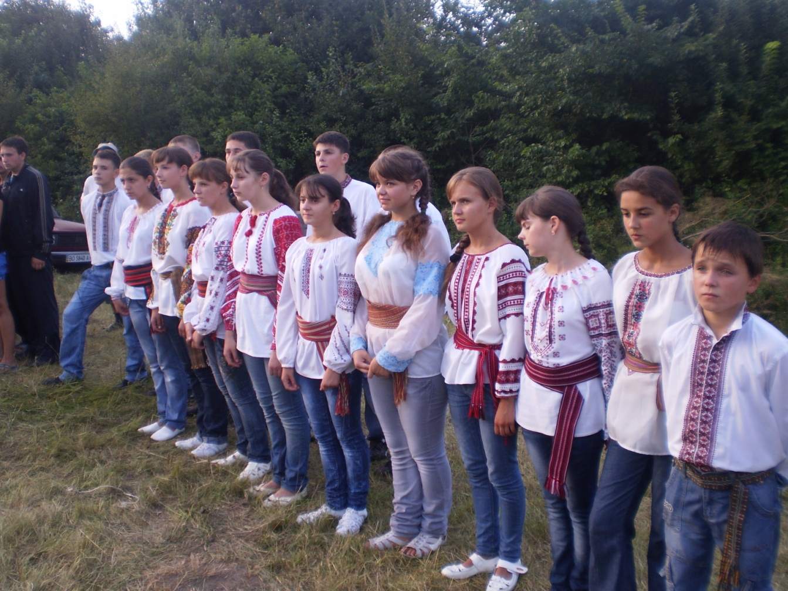
Знайомтеся, наша доблесна команда у складі 17 чоловік.

Slide 6
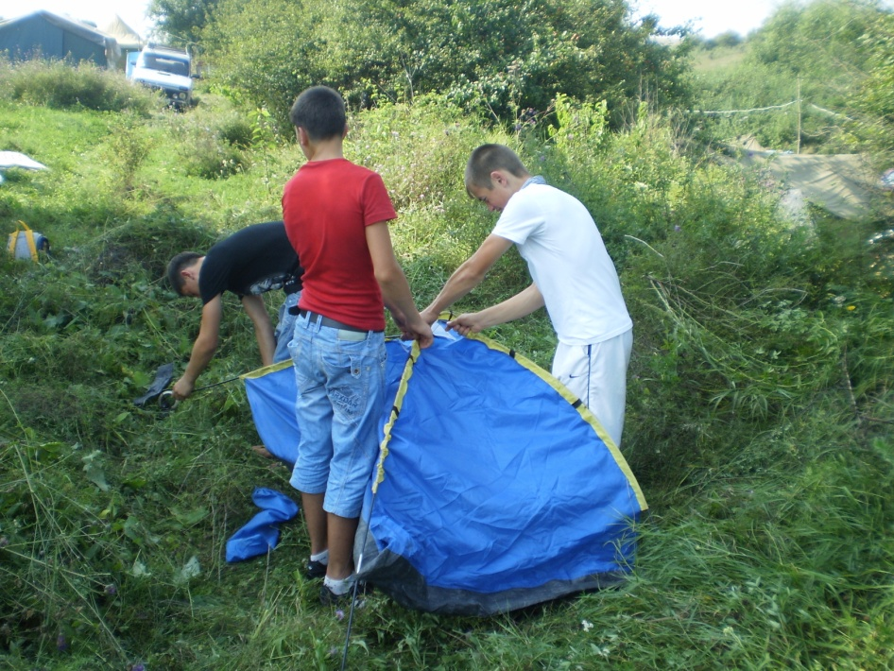
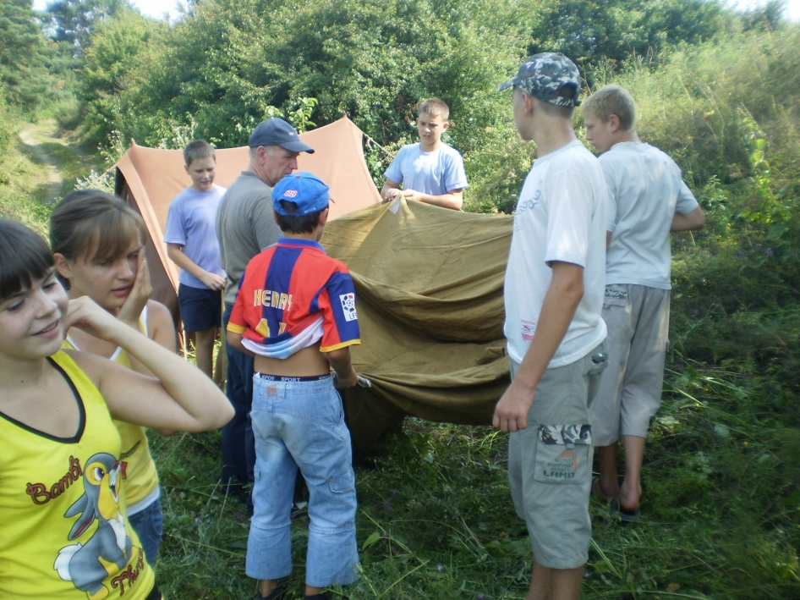
Не так і легко, як здається на перший погляд, розбити палаточне містечко

Slide 7
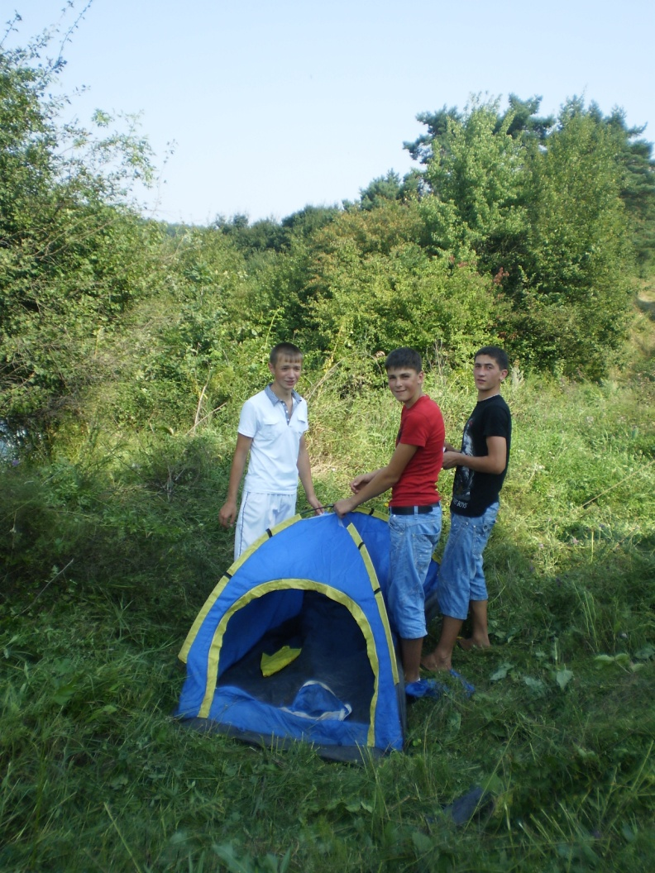
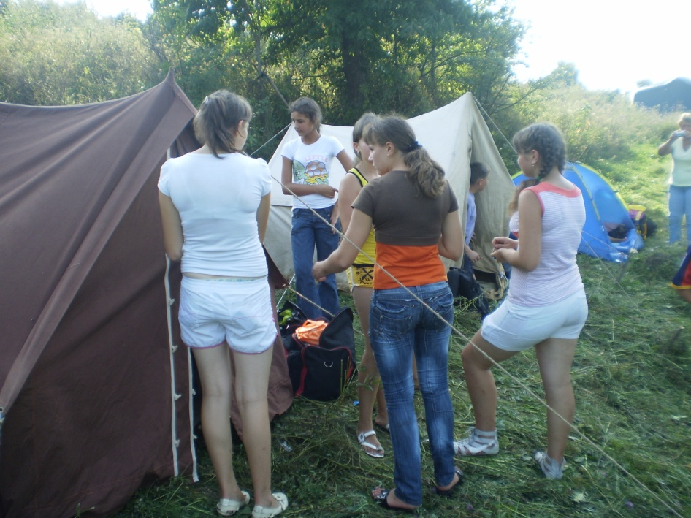
Та ми з цим завданням впоралися!

Slide 8
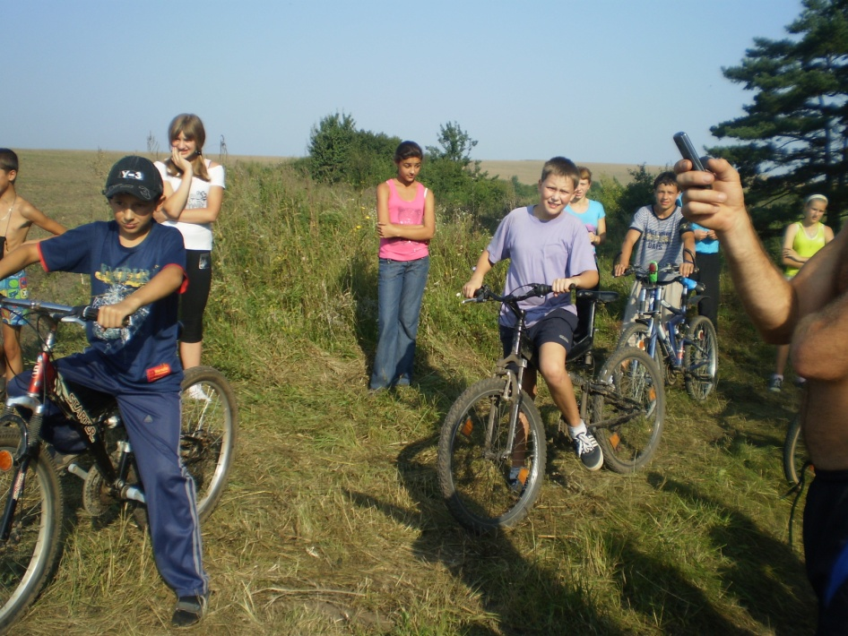
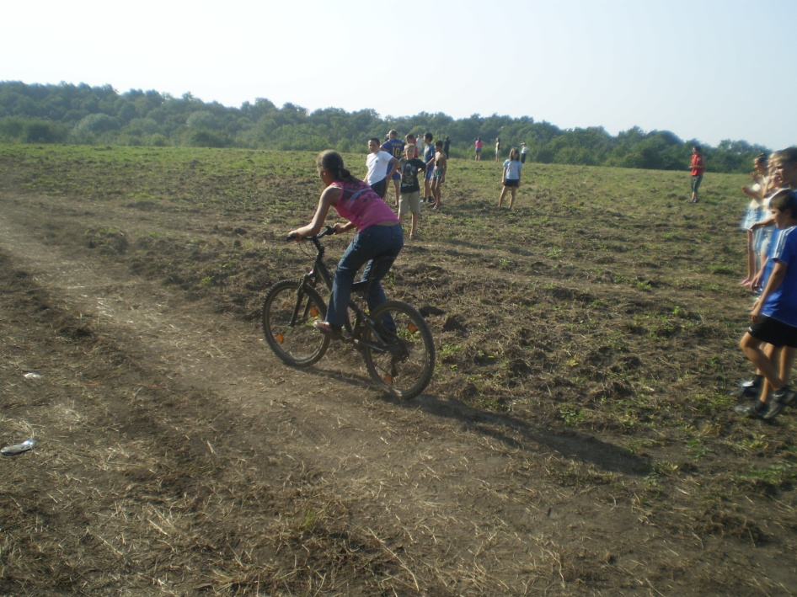
Найскладнішим було спортивне змагання між командами-учасницями.

Slide 9
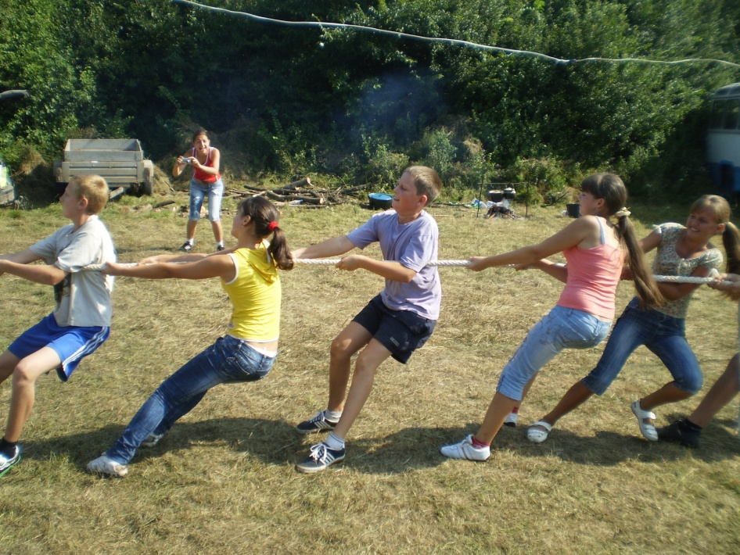
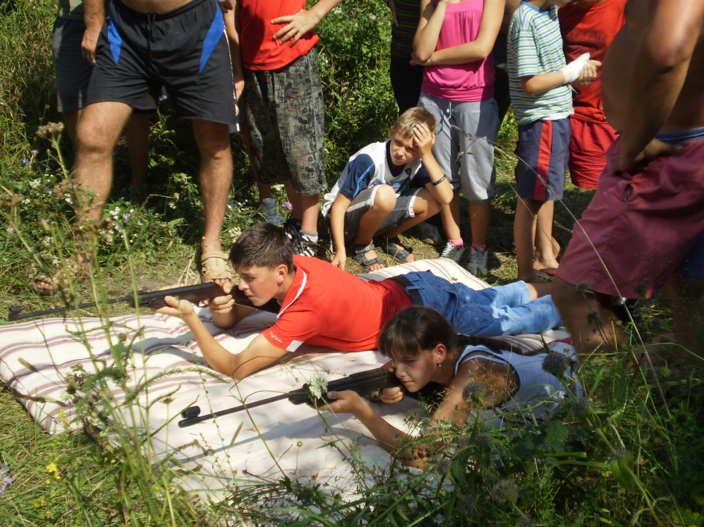
Та і з цим завданням ми справилися і перемогли!!!

Slide 10
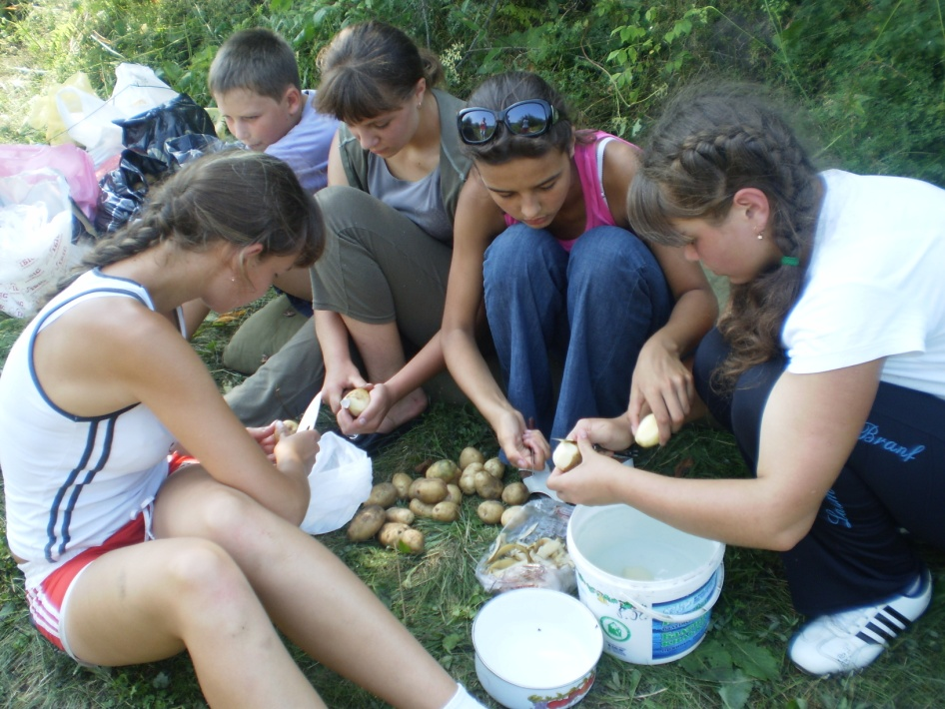
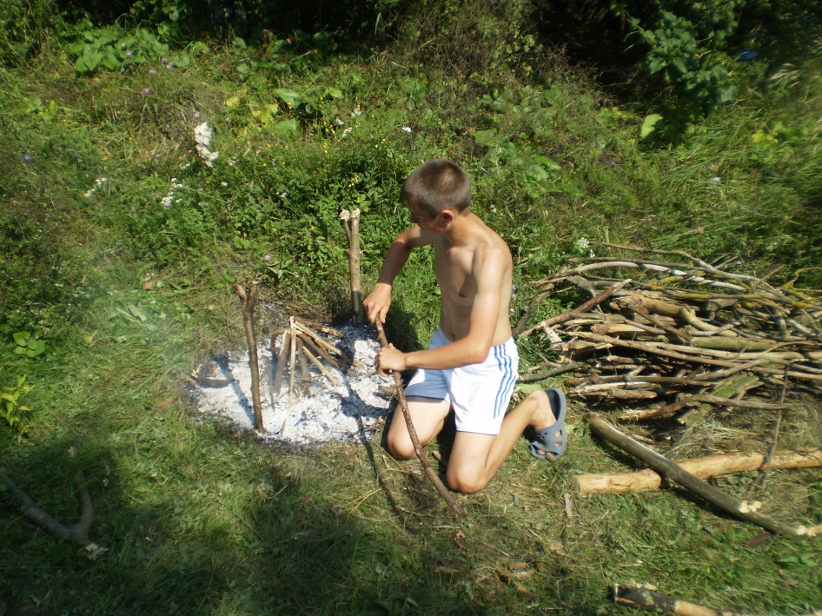
Спортивний дух був присутній у всьому, навіть у приготуванні їжі.

Slide 11
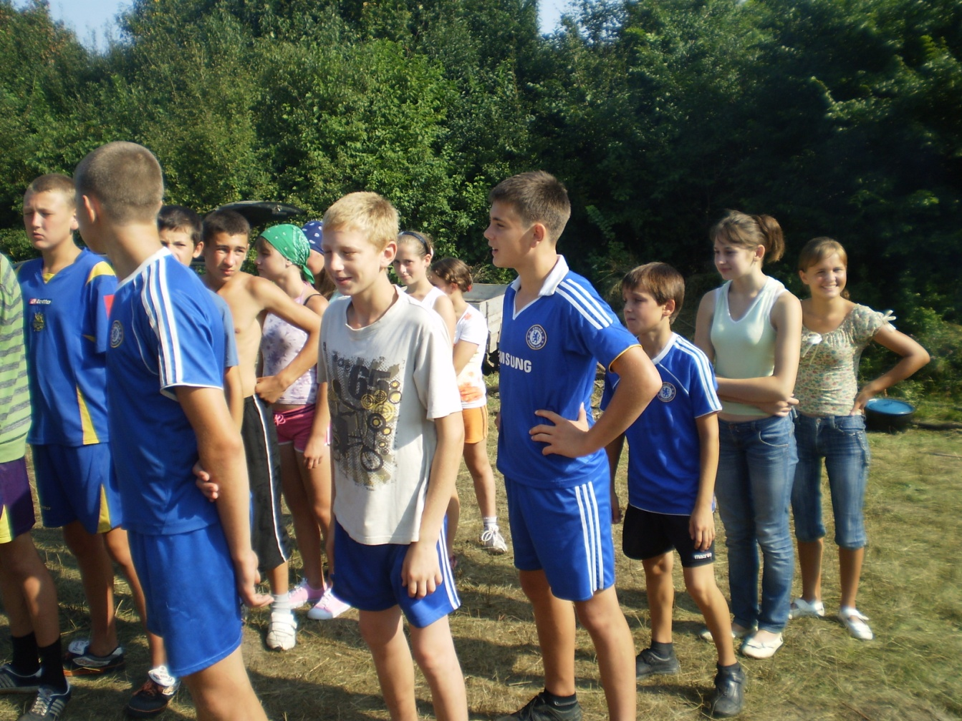
Ми втомлені, але щасливі відправилися додому!

Slide 12
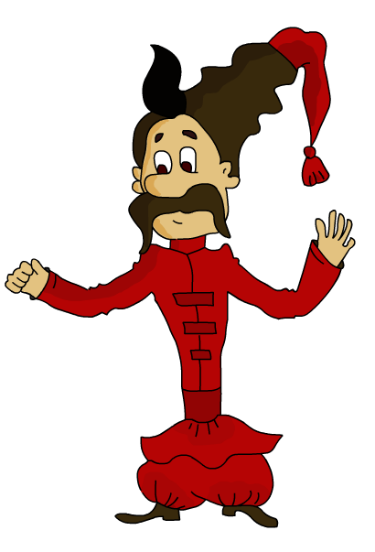
Висновки:сформовано позитивне відношення до фізичної культури; підвищився інтерес учнів до вивчення історії України; почуття гордості за нашу країну; прищеплення учням, батькам пошани до національних спортивних змагань.

